Slide 1
Formation des commissaires sportifs
Tableaux à double repêchages
Construction des repêchages
Version 2018
1/10

Slide 2
Marquage des résultats en dixièmes
Au dessus du trait
Inscrire le nom du vainqueur
En MAJUSCULE
DUBOIS Clément
DUBOIS Clément
MARTY Bertrand
10.1 / 01.1
En dessous du trait
Toujours inscrire le résultat du vainqueur en premier, suivi du résultat du perdant
2/10

Slide 3
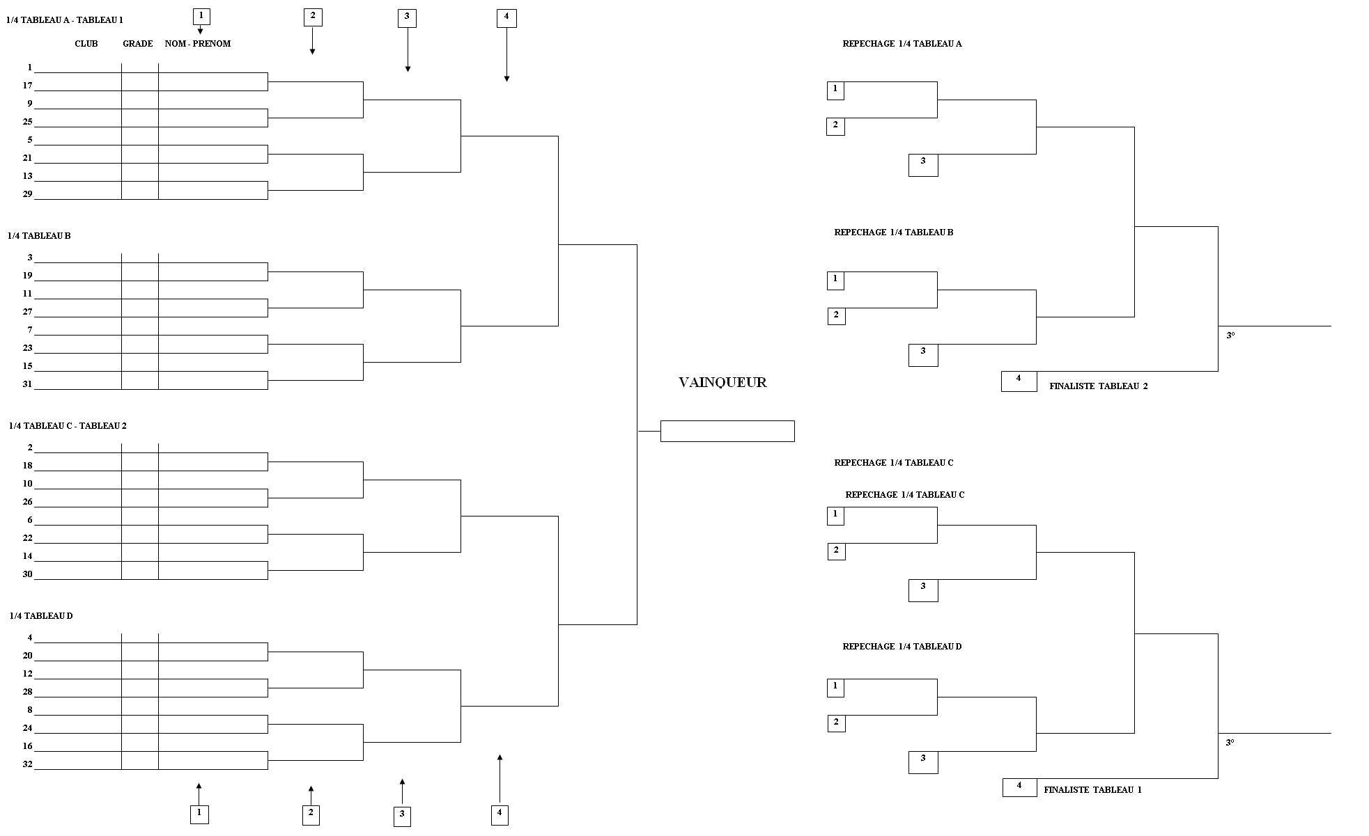
Faire les combats du 1er tour, 2 eme tour et 3 eme tour
!!! ATTENTION !!!!
aux temps de repos
Faire avancer tous les combattants qui passent le 1er tour
_{1er tour}
_{2eme tour}
_{1/4 de finale}
_{1/2 finale}
_{3eme tour}
REPECHAGE du 1/4 de tableau A
XAVIER
XAVIER
DANIEL
XAVIER
1/4 Tableau A
₁
ALBERT
ANTHONY
ANTHONY
MICHEL
₂
MICHEL
MICHEL
/
MICHEL
₃
ALAIN
ALAIN
BERNARD
REPECHAGE du 1/4 de tableau B
HUGO
HUGO
THEO
HUGO
1/4 Tableau B
₁
FLORENT
FLORENT
RICHARD
JULIEN
₂
THOMAS
MATHIEU
MATHIEU
JULIEN
₃
JULIEN
JULIEN
FRANCK
ERIC
ERIC
REPECHAGE du 1/4 de tableau C
ALEX
JEROME
CHRISTOPHE
JEROME
1/4 Tableau C
JEROME
ARNAUD
₁
GAEL
LAURENT
LAURENT
ARNAUD
₂
BRUNO
ARNAUD
ARNAUD
₃
ADRIEN
KEVIN
REPECHAGE du 1/4 de tableau D
KEVIN
REMI
X
JEAN
REMI
1/4 Tableau D
₁
REMI
REMI
MARC
MARC
₂
MICHEL
MARC
PIERRE
JOEL
₃
JOEL
Hansoku-Make
Elimination directe
Pas repêchable
_{1er tour}
_{2éme tour}
_{1/4 de finale}
_{1/2 finale}
_{3eme tour}
3/10

Slide 4
Après le dernier 1/4 de finale il faut placer les repêchés
!!! ATTENTION !!!!
aux temps de repos
Faire avancer tous les combattants qui passent le 1er tour de repêchage
_{1/2 finale}
Repêchage du 1/4 de tableau A
XAVIER
XAVIER
/
ALAIN
DANIEL
XAVIER
₁
ALBERT
ANTHONY
₃
1/4 Tableau A
ALAIN
ANTHONY
MICHEL
₂
MICHEL
MICHEL
XAVIER
₁
/
/
/
MICHEL
₃
ALAIN
ALAIN
BERNARD
₂
REPECHAGE du 1/4 de tableau B
HUGO
HUGO
FRANCK
THEO
HUGO
₁
HUGO
FLORENT
FLORENT
₃
1/4 Tableau B
MATHIEU
RICHARD
JULIEN
₂
THOMAS
MATHIEU
HUGO
MATHIEU
MATHIEU
₂
JULIEN
₃
JULIEN
JULIEN
₁
FRANCK
ERIC
REPECHAGE du 1/4 de tableau C
ALEX
ERIC
JEROME
CHRISTOPHE
JEROME
1/4 Tableau C
BRUNO
JEROME
ARNAUD
₁
GAEL
LAURENT
LAURENT
₂
₃
LAURENT
₁
ARNAUD
₂
BRUNO
ARNAUD
JEROME
ARNAUD
₃
ADRIEN
KEVIN
REPECHAGE du 1/4 de tableau D
KEVIN
₂
REMI
/
JEAN
₁
REMI
1/4 Tableau D
₁
KEVIN
REMI
REMI
KEVIN
MARC
MARC
₂
MICHEL
₃
PIERRE
JOEL
MARC
MARC
JOEL
₃
_{1/2 finale}
4/10

Slide 5
On commence ensuite les combats de repêchage
!!! ATTENTION !!!!
aux temps de repos
_{1er tour}
_{2 eme tour}
_{3 eme tour}
XAVIER
XAVIER
_{1/2 finale}
/
DANIEL
XAVIER
₁
ALAIN
ALBERT
ANTHONY
ALAIN
XAVIER
ANTHONY
MICHEL
₂
MICHEL
MICHEL
XAVIER
/
/
/
MICHEL
₃
ALAIN
ALAIN
BERNARD
MATHIEU
HUGO
HUGO
FRANCK
THEO
HUGO
₁
MATHIEU
FLORENT
FLORENT
MATHIEU
MATHIEU
RICHARD
JULIEN
₂
THOMAS
MATHIEU
HUGO
MATHIEU
JULIEN
₃
JULIEN
JULIEN
₄
FRANCK
ERIC
ERIC
ALEX
JEROME
CHRISTOPHE
JEROME
BRUNO
JEROME
ARNAUD
₁
LAURENT
GAEL
LAURENT
LAURENT
LAURENT
ARNAUD
₂
LAURENT
BRUNO
ARNAUD
JEROME
ARNAUD
₃
ADRIEN
KEVIN
LAURENT
KEVIN
REMI
/
JEAN
REMI
₁
KEVIN
REMI
REMI
KEVIN
MARC
MARC
₂
MARC
MICHEL
MARC
MARC
PIERRE
JOEL
₃
JOEL
_{1/2 finale}
₄
5/10

Slide 6
On fait ensuite les 1/2 finales
!!! ATTENTION !!!!
aux temps de repos
_{1er tour}
_{2 eme tour}
_{3 eme tour}
XAVIER
XAVIER
_{1/2 finale}
/
DANIEL
XAVIER
₁
ALAIN
ALBERT
ANTHONY
ALAIN
XAVIER
ANTHONY
MICHEL
₂
MICHEL
MICHEL
XAVIER
/
/
/
MICHEL
₃
ALAIN
ALAIN
BERNARD
JULIEN
MATHIEU
HUGO
HUGO
FRANCK
THEO
HUGO
₁
MATHIEU
FLORENT
FLORENT
MATHIEU
MATHIEU
RICHARD
JULIEN
₂
THOMAS
MATHIEU
HUGO
MATHIEU
JULIEN
₃
JULIEN
JULIEN
₄
FRANCK
ERIC
ERIC
ALEX
JEROME
CHRISTOPHE
JEROME
BRUNO
JEROME
ARNAUD
₁
LAURENT
GAEL
LAURENT
LAURENT
LAURENT
ARNAUD
₂
LAURENT
BRUNO
ARNAUD
JEROME
ARNAUD
₃
ADRIEN
ARNAUD
LAURENT
KEVIN
KEVIN
REMI
JEAN
REMI
₁
/
KEVIN
REMI
REMI
KEVIN
MARC
MARC
₂
MARC
MICHEL
MARC
MARC
PIERRE
JOEL
₃
JOEL
_{1/2 finale}
₄
6/10

Slide 7
Après les 1/2 finales on place les perdants dans le tableau de repêchage
!!! ATTENTION !!!!
aux temps de repos
_{1er tour}
_{2 eme tour}
_{Finales des repêchages}
XAVIER
XAVIER
_{1/2 finale}
/
DANIEL
XAVIER
₁
ALAIN
ALBERT
ANTHONY
ALAIN
XAVIER
ANTHONY
MICHEL
₂
MICHEL
MICHEL
_{finale}
XAVIER
/
/
/
MICHEL
₃
ALAIN
ALAIN
BERNARD
JULIEN
MATHIEU
HUGO
HUGO
FRANCK
THEO
HUGO
₁
FLORENT
FLORENT
HUGO
MATHIEU
MATHIEU
RICHARD
JULIEN
₂
MATHIEU
THOMAS
MATHIEU
HUGO
MATHIEU
JULIEN
₃
REMI
JULIEN
JULIEN
₄
FRANCK
ERIC
ERIC
ALEX
JEROME
CHRISTOPHE
JEROME
BRUNO
JEROME
ARNAUD
₁
LAURENT
GAEL
LAURENT
LAURENT
LAURENT
ARNAUD
₂
LAURENT
BRUNO
BRUNO
ARNAUD
JEROME
ARNAUD
₃
ADRIEN
ARNAUD
LAURENT
KEVIN
KEVIN
REMI
JEAN
REMI
₁
/
KEVIN
REMI
REMI
KEVIN
MARC
MARC
₂
MARC
MICHEL
MARC
MARC
PIERRE
JOEL
₃
JOEL
MICHEL
_{1/2 finale}
₄
7/10

Slide 8
On fait ensuite les combats pour les places de 3 eme
!!! ATTENTION !!!!
aux temps de repos
XAVIER
XAVIER
/
ALAIN
DANIEL
XAVIER
₁
ALBERT
ANTHONY
ALAIN
XAVIER
ANTHONY
MICHEL
₂
MICHEL
MICHEL
XAVIER
/
/
/
MICHEL
₃
ALAIN
ALAIN
BERNARD
JULIEN
MATHIEU
HUGO
HUGO
FRANCK
THEO
HUGO
₁
FLORENT
FLORENT
HUGO
MATHIEU
MATHIEU
RICHARD
JULIEN
₂
MATHIEU
REMI
THOMAS
MATHIEU
HUGO
MATHIEU
JULIEN
₃
REMI
JULIEN
JULIEN
₄
FRANCK
ERIC
ERIC
_{PLACES de 3 eme}
ALEX
JEROME
CHRISTOPHE
JEROME
BRUNO
JEROME
ARNAUD
₁
LAURENT
GAEL
LAURENT
LAURENT
LAURENT
ARNAUD
₂
LAURENT
BRUNO
ARNAUD
JEROME
ARNAUD
₃
ADRIEN
ARNAUD
LAURENT
KEVIN
KEVIN
REMI
JEAN
REMI
₁
/
KEVIN
REMI
REMI
KEVIN
MARC
MARC
₂
MARC
LAURENT
MICHEL
MARC
MARC
PIERRE
JOEL
₃
JOEL
MICHEL
₄
8/10

Slide 9
On peut maintenant faire la finale
!!! ATTENTION !!!!
aux temps de repos
XAVIER
XAVIER
/
ALAIN
DANIEL
XAVIER
₁
ALBERT
ANTHONY
ALAIN
XAVIER
ANTHONY
MICHEL
₂
MICHEL
MICHEL
_{finale}
XAVIER
/
/
/
MICHEL
₃
ALAIN
ALAIN
BERNARD
JULIEN
MATHIEU
HUGO
HUGO
FRANCK
THEO
HUGO
₁
MATHIEU
FLORENT
FLORENT
MATHIEU
MATHIEU
RICHARD
JULIEN
₂
REMI
THOMAS
MATHIEU
HUGO
MATHIEU
JULIEN
₃
REMI
JULIEN
JULIEN
₄
FRANCK
ERIC
JULIEN
_{PLACES de 3 eme}
ALEX
ERIC
JEROME
CHRISTOPHE
JEROME
BRUNO
JEROME
ARNAUD
₁
LAURENT
GAEL
LAURENT
LAURENT
LAURENT
ARNAUD
₂
LAURENT
BRUNO
ARNAUD
JEROME
ARNAUD
₃
ADRIEN
ARNAUD
LAURENT
KEVIN
KEVIN
REMI
JEAN
REMI
₁
/
KEVIN
REMI
REMI
KEVIN
MARC
MARC
₂
MARC
LAURENT
MICHEL
MARC
MARC
PIERRE
JOEL
₃
JOEL
MICHEL
₄
9/10

Slide 10
CLASSEMENT
1 JULIEN
2 ARNAUD
3 REMI
3 LAURENT
MERCI DE VOTRE ATTENTION
10/10

